Slide 1
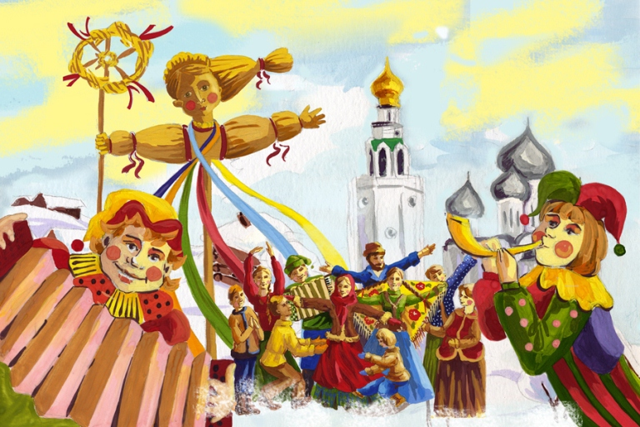
Широкая масленица

Slide 2
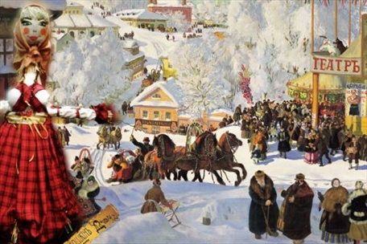
Конец зимы. Дни становятся длинными и светлыми, небо — голубым, а солнце — ярким.
В это время на Руси устраивались народные гулянья. Назывался этот праздник — Масленица.

Slide 3

Масленица — один из самых любимых в народе праздников, рождение которого уходит в глубокую древность.
Празднуют его в конце февраля, начале марта.
Масленица имела другое название — проводы зимы.
А проводы зимы и встреча весны — всегда праздник. В Масленицу долг каждого человека — помочь прогнать зиму, разбудить природу. Люди, забывали про холода, зимние морозы, про тоску и печаль, и веселились от души.
Испокон веков люди считали весну началом новой жизни и почитали Солнце, дарящее жизнь и силы всему живому.
В честь Солнца на Масленицу пекут блины.

Slide 4
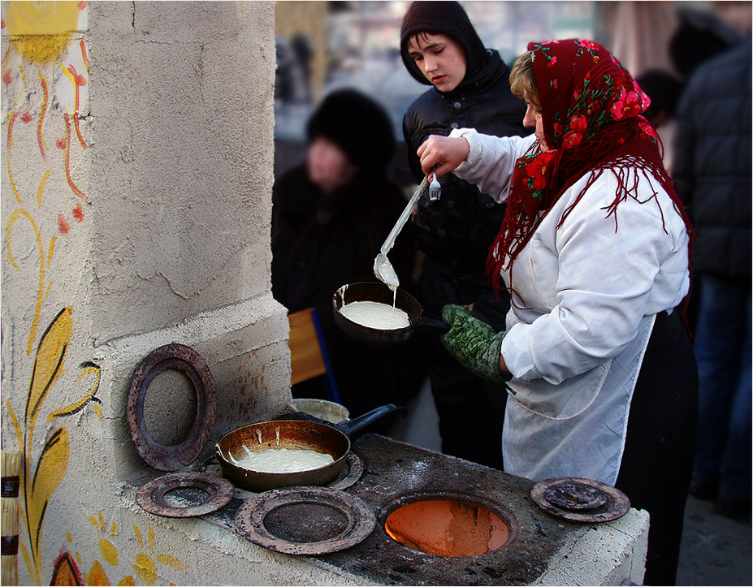
Длится Масленица целую неделю, и все это время хозяйки пекут блины и оладьи, которые так напоминают солнце, приглашают гостей и потчуют их. В старину на Руси в Масленицу славили языческого бога солнца Ярилу, и этот праздник знаменовал собой приход весны и тепла.

Slide 5
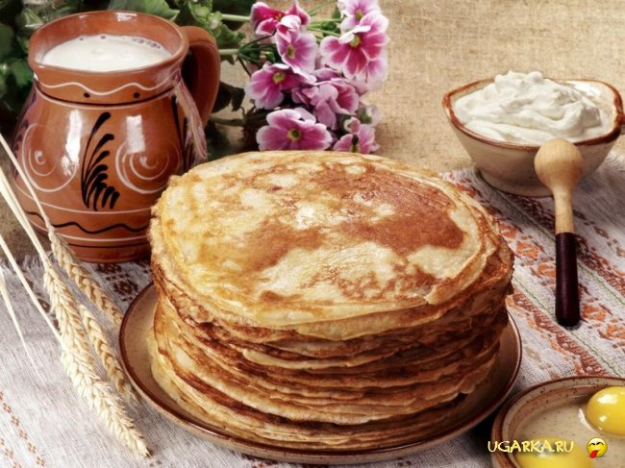
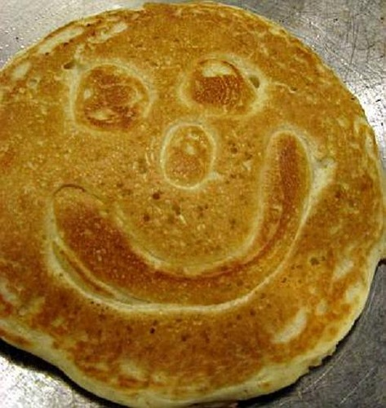
Масленицу назвали так, потому что хозяйки пекли вкусные, масляные блины. Всю неделю положено есть блины. Блины нельзя заменить пирожными или конфетами, потому что блины похожи на солнышко - круглые, золотистые, горячие.

Slide 6
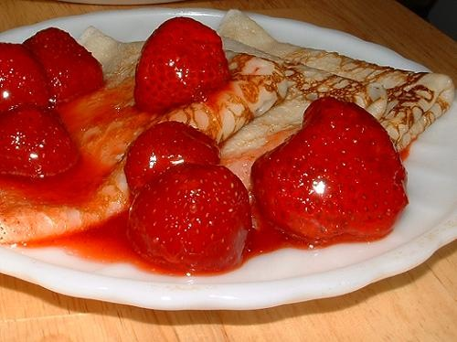
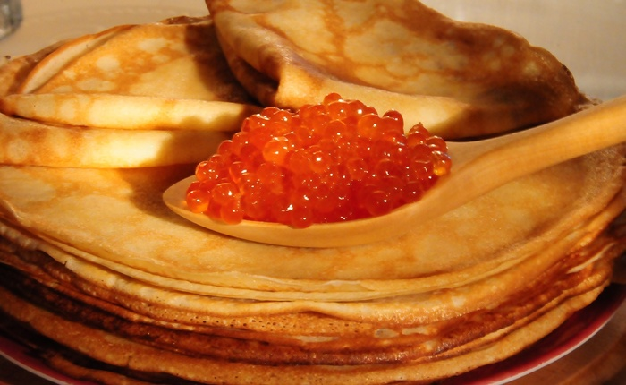
Хозяйки пекли блины каждый день из гречневой или пшеничной муки. В первый день —блинища, во второй — блины, в третий — блинцы, в четвертый — блинчики, в пятый— блинки, в шестой — блиночки, в седьмой — царские блины. К блинам подавались сметана, варенье, сливочное масло, мед, рыбья икра, яйца.
На блины да угощенье звали дорогих гостей. Чем больше гостей, тем больше счастливых дней в году. Масленицу ласково называли объедалой, круглой, румяной, широкой и белой.

Slide 7
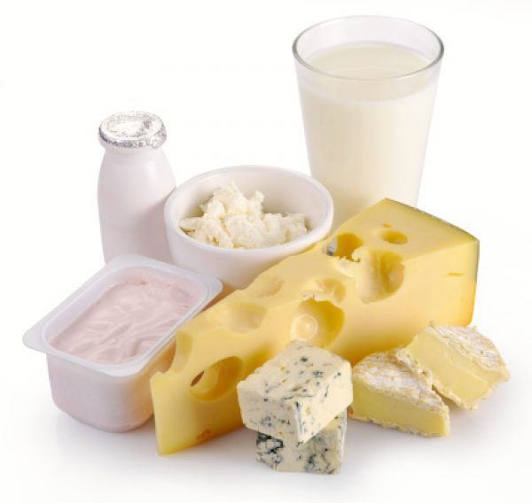
МАСЛЕНИЦА - это не только масленичная неделя, но и весь период подготовки к Великому посту, который включает в себя «всеедную» и «рябую» недели. Во время первой постные дни отсутствуют, а во второй чередуются со скромными. После рябой недели наступает неделя масленичная, во время которой мяса уже не едят совсем, но все еще употребляют в пищу молочные продукты.

Slide 8
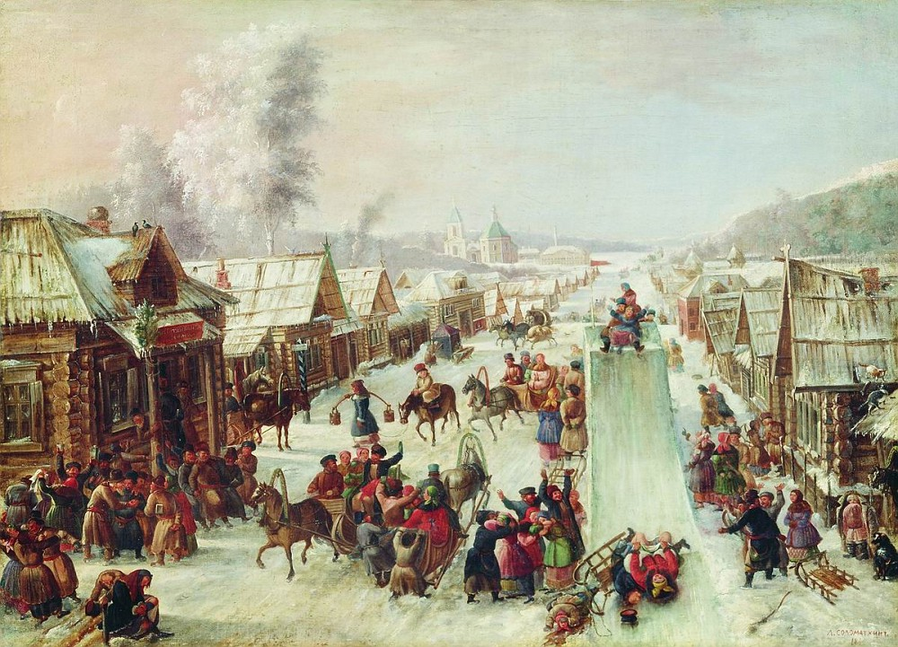
Села и города к Масленице преображались: ледяные горки, снежные дворцы и крепости, качели, балаганы для скоморохов, циркачей, площадки для медвежьей потехи и кулачных боев, столы под открытым небом с разнообразными кушаньями и напитками.

Slide 9
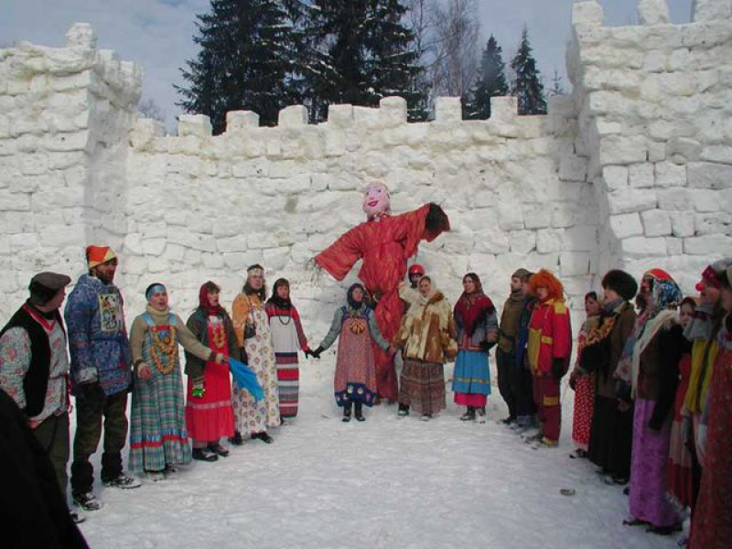

Slide 10
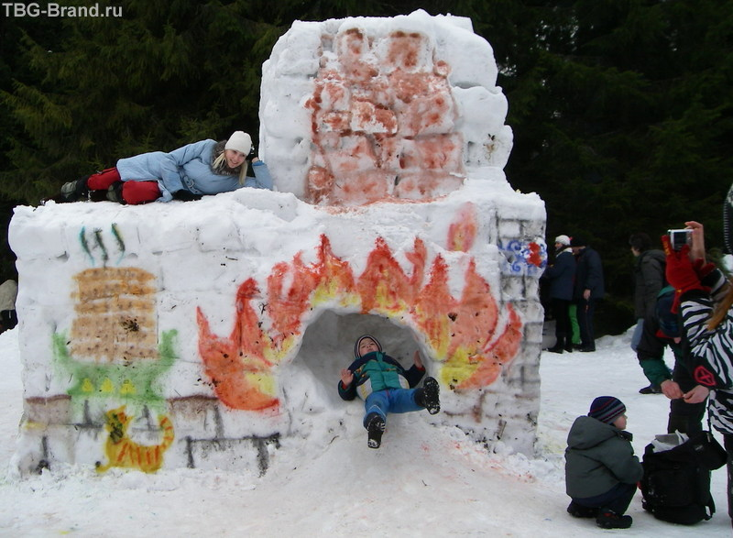

Slide 11
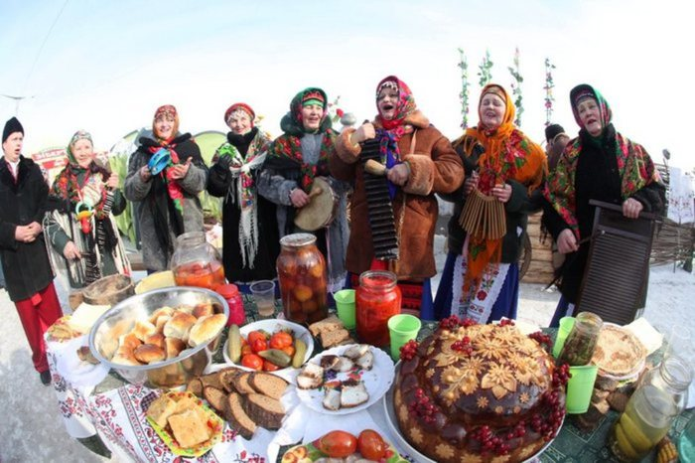

Slide 12
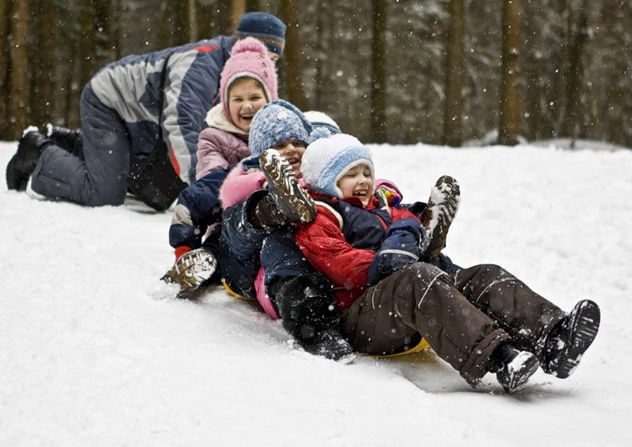
Масленицу играли всем миром: взрослые ходили в гости друг к другу, дети забавлялись катанием на санках, все вместе смеялись на представлениях, катались на тройках и, конечно же, объедались блинами.

Slide 13
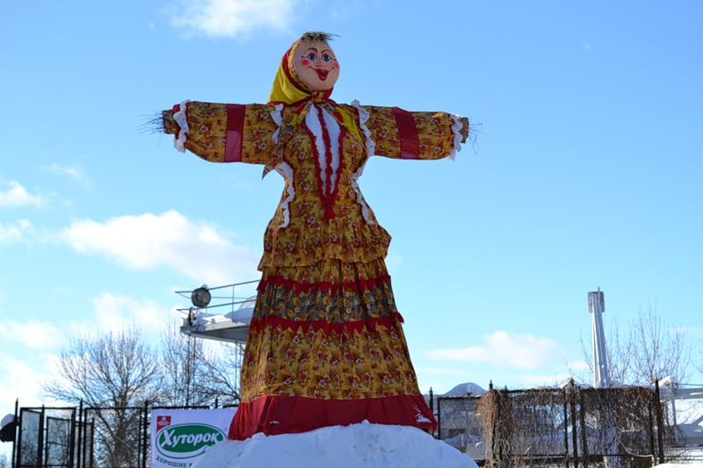
Главная участница Масленицы — большая соломенная кукла по имени Масленица.

Slide 14
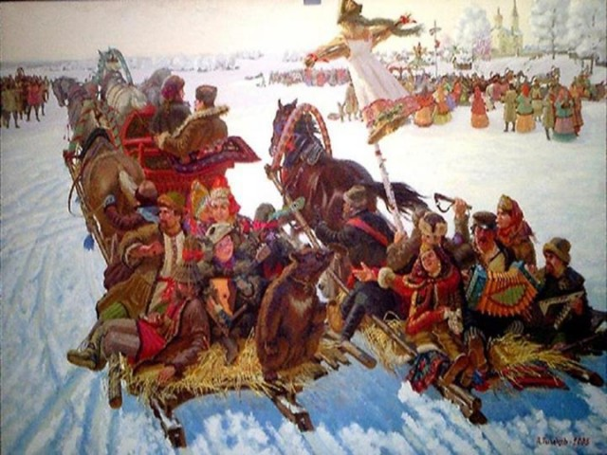
Ее наряжали в платье, наголову повязывали платок, а ноги обували в лапти. Куклу усаживали на сани и везли в гору с песнями. А рядом с санями скакали вприпрыжку, бежали, дразнились, выкрикивали шутки ряженые.

Slide 15
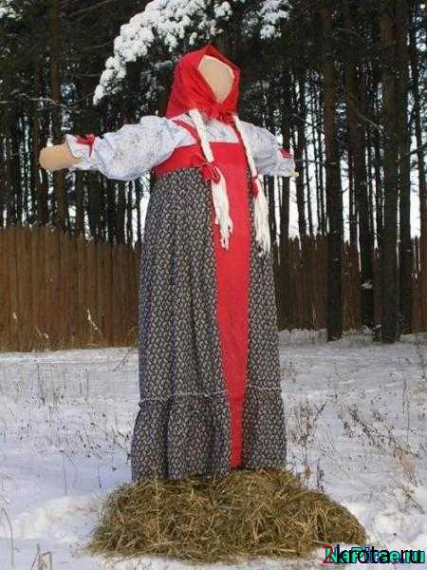
С Масленицей разговаривали как с живым существом. Она то «дорогая гостья», то «баба кривошейка», то «красавица девица». Потом чучело ставили где-нибудь на видном месте, где и проходили все масленичные развлечения, вокруг чучела Масленицы. В последний день праздника чучело сжигали и разбрасывали пепел по земле: чтобы был хороший урожай. Поэтому у чучела не делали лица – считалось, что имея лицо, чучело имеет и душу, и тогда его нельзя сжигать.

Slide 16
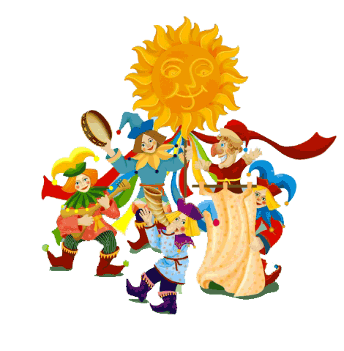
В масленичную неделю каждый ее день имеет свое название, которое говорит о том, что в этот день полагается делать.
Широкая Масленица – Сырная неделя!
Ты пришла нарядная к нам Весну встречать.
Печь блины и развлекаться будем всю неделю,
Чтоб Зиму студёную из дому прогнать!

Slide 17
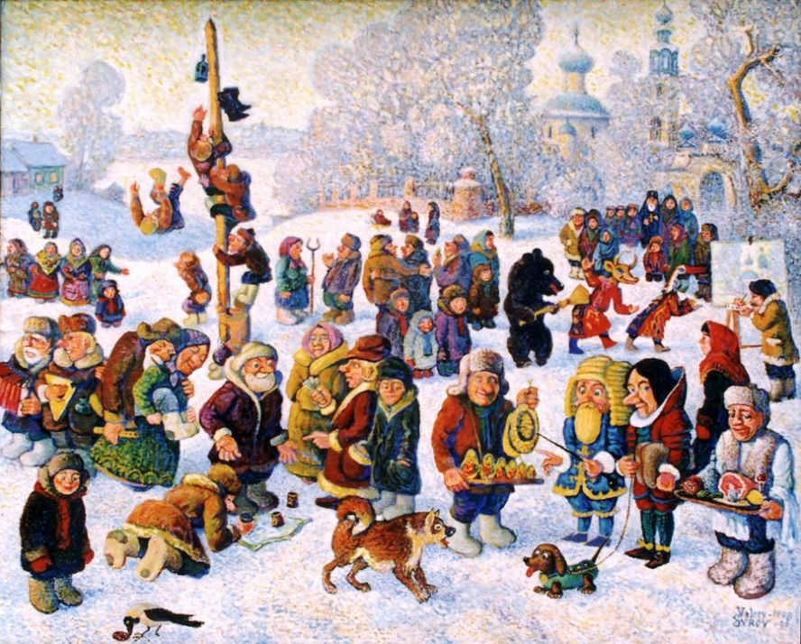
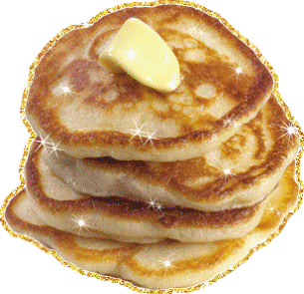
Понедельник
ВСТРЕЧА МАСЛЕНИЦЫ
К первому дню Масленицы сооружались общественные горки, качели, столы со сладкими яствами. В домах начинали печь блины. У каждой хозяйки был свой рецепт, который она держала в строгом секрете от соседей.

Slide 18
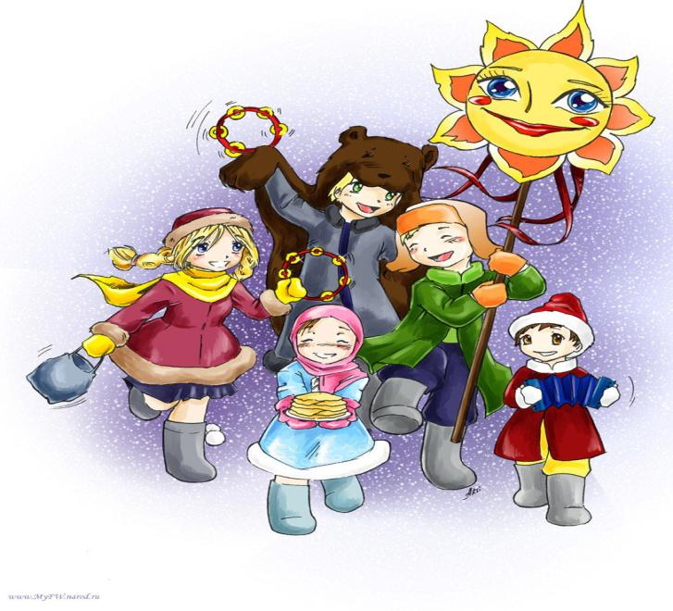
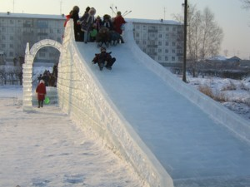
Праздник открывали дети. Они зазывали и приветствовали Масленицу: «Масленица, красная краса, русая коса! Приезжай ко мне в тесовый дом душою потешиться, умом повеселиться, речью насладиться...»
После заклички ребята сбегали со снежных горок и радостно кричали: «Приехала Масленица! Приехала Масленица!»

Slide 19
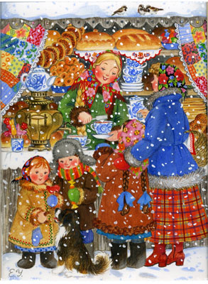
А еще в этот день дети обходили соседей, поздравляли с наступлением Масленицы и просили угощение:
Тин – тин -тинка,
Подай блинка,
Оладышка - прибавышка,
Масляный кусок!
Уж вы не скупитесь,
Масляным кусочком поделитесь!
Подайте широкой Масленице!
Если хозяева подавали мало, дети их дразнили:
Паршивые блины, по аршину длины! — и убегали.

Slide 20
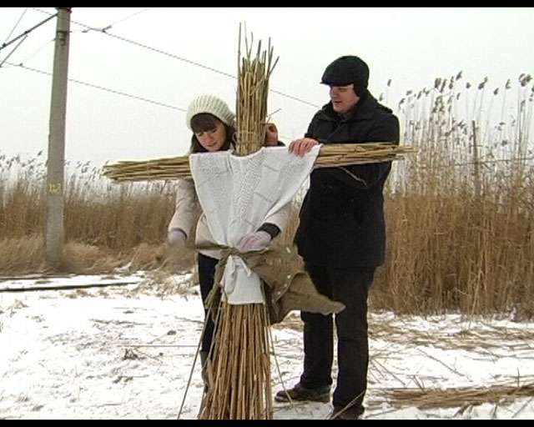
К первому дню праздника изготовляли из тряпок и соломы чучело Масленицы.

Slide 21
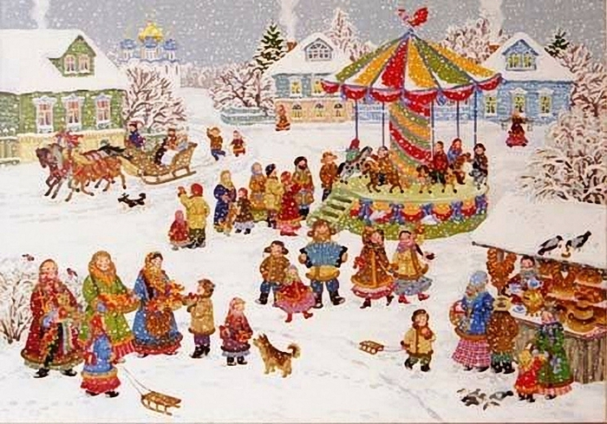
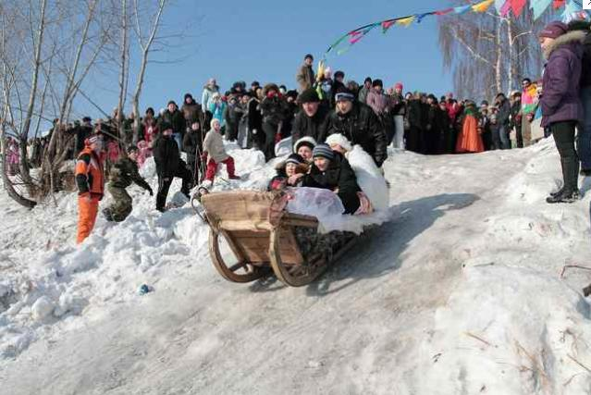
Утро... ПОНЕДЕЛЬНИК... Наступает "ВСТРЕЧА".
Яркие салазки с горочек скользят.
Целый день веселье. Наступает вечер...
Накатавшись вволю, все блины едят.

